Slide 1

EUREKABANK
RESTFUL JAVA CON BDD LOCAL
INTEGRANTES: CRIOLLO MATEO
HERNÁNDEZ CARLOS
REVILLA ANTONIO
GRUPO: 3
FECHA: 03/11/2026
ING: CAMPAÑA MAURICIO
1

Slide 2

DESARROLLO
  OBJETIVO
  BASE DE DATOS Y SERVIDOR EN JAVA
  CREACIÓN DEL PROYECTO – CLIENTE CONSOLA
  CREACIÓN DEL PROYECTO – CLIENTE ESCRITORIO
  CREACIÓN DEL PROYECTO – CLIENTE WEB
  CREACIÓN DEL PROYECTO – CLIENTE MÓVIL
CONCLUSIONES
RECOMENDACIONES
2

Slide 3
DESARROLLO
DESARROLLO
  OBJETIVO
  BASE DE DATOS Y SERVIDOR
  CREACIÓN DEL PROYECTO – CLIENTE CONSOLA
  CREACIÓN DEL PROYECTO – CLIENTE ESCRITORIO
  CREACIÓN DEL PROYECTO – CLIENTE WEB
  CREACIÓN DEL PROYECTO – CLIENTE MÓVIL
CONCLUSIONES
RECOMENDACIONES
1.1 OBJETIVO
Implementar EurekaBank con servicios RESTful en Java y MySQL local para autenticar empleados, consultar cuentas y registrar depósitos, retiros y transferencias desde cuatro clientes.

Slide 4
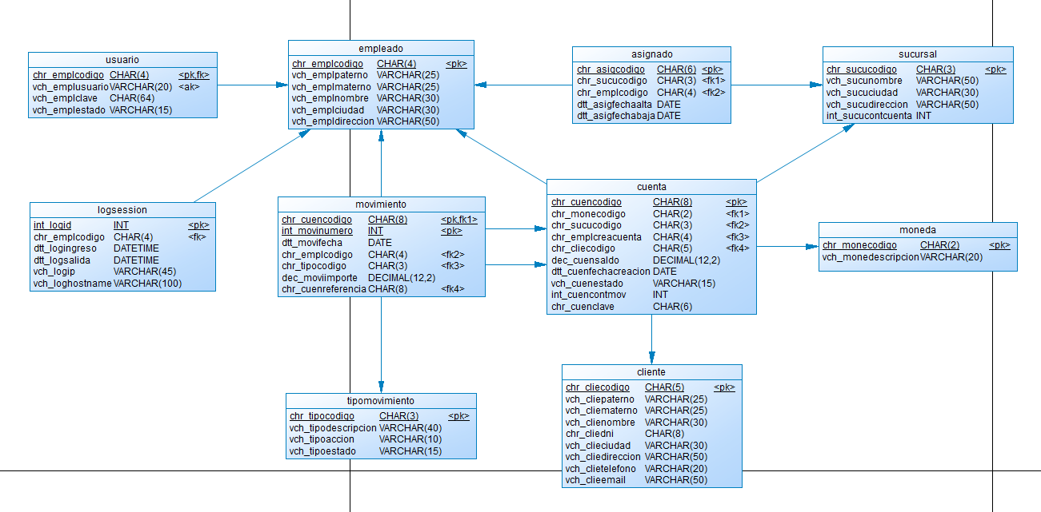
DESARROLLO
DESARROLLO
  OBJETIVO
  BASE DE DATOS Y SERVIDOR
  CREACIÓN DEL PROYECTO – CLIENTE CONSOLA
  CREACIÓN DEL PROYECTO – CLIENTE ESCRITORIO
  CREACIÓN DEL PROYECTO – CLIENTE WEB
  CREACIÓN DEL PROYECTO – CLIENTE MOVIL
CONCLUSIONES
RECOMENDACIONES
1.2.1 Base de datos local
El esquema eurekabank reúne 10 tablas InnoDB. Solo el servidor accede a MySQL; los cuatro clientes operan mediante REST.

Slide 5
DESARROLLO
DESARROLLO
  OBJETIVO
  BASE DE DATOS Y SERVIDOR
  CREACIÓN DEL PROYECTO – CLIENTE CONSOLA
  CREACIÓN DEL PROYECTO – CLIENTE ESCRITORIO
  CREACIÓN DEL PROYECTO – CLIENTE WEB
  CREACIÓN DEL PROYECTO – CLIENTE MOVIL
CONCLUSIONES
RECOMENDACIONES
1.2.2 Esquema
Las claves foráneas relacionan las 10 tablas. DECIMAL(12,2), claves primarias y CHECK protegen saldos y movimientos.
CREATE TABLE cuenta ( chr_cuencodigo CHAR(8) NOT NULL, dec_cuensaldo DECIMAL(12,2) NOT NULL, -- ... otros campos ... CONSTRAINT pk_cuenta PRIMARY KEY (chr_cuencodigo), CONSTRAINT chk_cuenta_saldo CHECK (dec_cuensaldo >= 0) -- ... otras restricciones ... ) ENGINE = InnoDB;

Slide 6
DESARROLLO
DESARROLLO
  OBJETIVO
  BASE DE DATOS Y SERVIDOR
  CREACIÓN DEL PROYECTO – CLIENTE CONSOLA
  CREACIÓN DEL PROYECTO – CLIENTE ESCRITORIO
  CREACIÓN DEL PROYECTO – CLIENTE WEB
  CREACIÓN DEL PROYECTO – CLIENTE MOVIL
CONCLUSIONES
RECOMENDACIONES
6 cuentas y 38 movimientos. MONSTER usa una clave SHA-256.
MySQL: usuario eureka con SELECT, INSERT y UPDATE.
INSERT INTO usuario VALUES ('0015', 'MONSTER', SHA2('MONSTER9', 256), 'ACTIVO');
CREATE USER IF NOT EXISTS 'eureka'@'localhost' IDENTIFIED BY 'cambiar_eureka'; GRANT SELECT, INSERT, UPDATE ON eurekabank.* TO 'eureka'@'localhost';

Slide 7
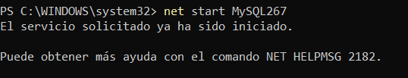
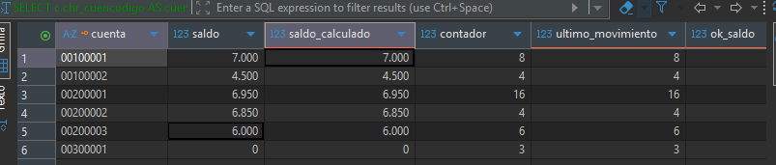
DESARROLLO
DESARROLLO
  OBJETIVO
  BASE DE DATOS Y SERVIDOR
  CREACIÓN DEL PROYECTO – CLIENTE CONSOLA
  CREACIÓN DEL PROYECTO – CLIENTE ESCRITORIO
  CREACIÓN DEL PROYECTO – CLIENTE WEB
  CREACIÓN DEL PROYECTO – CLIENTE MOVIL
CONCLUSIONES
RECOMENDACIONES
Se ejecutan 01_crea_bd.sql, 02_carga_datos.sql y 00_usuario_local.sql, en ese orden.
03_consultas.sql permite revisar conteos, saldos y contadores antes de iniciar las pruebas.

Slide 8
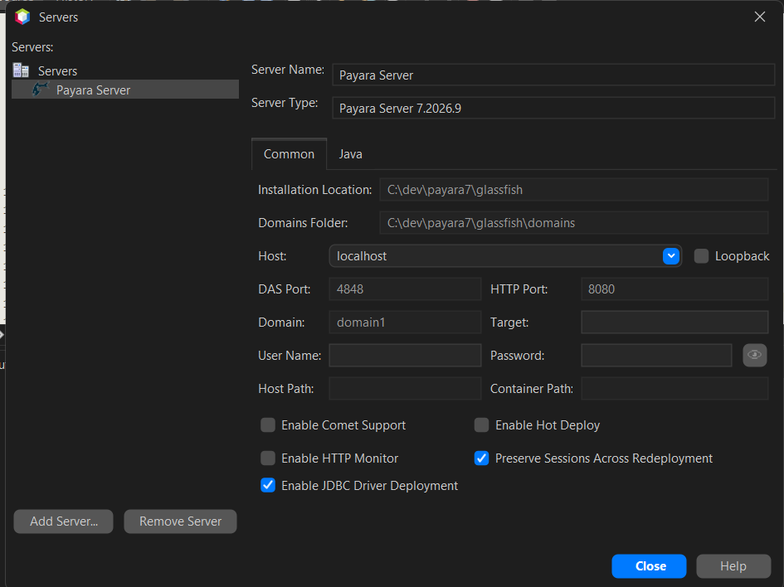
DESARROLLO
DESARROLLO
  OBJETIVO
  BASE DE DATOS Y SERVIDOR
  CREACIÓN DEL PROYECTO – CLIENTE CONSOLA
  CREACIÓN DEL PROYECTO – CLIENTE ESCRITORIO
  CREACIÓN DEL PROYECTO – CLIENTE WEB
  CREACIÓN DEL PROYECTO – CLIENTE MOVIL
CONCLUSIONES
RECOMENDACIONES
Payara Server 7.2026.9 aloja la API REST y el cliente web. Se configura domain1, HTTP 8080 y administración 4848.

Slide 9
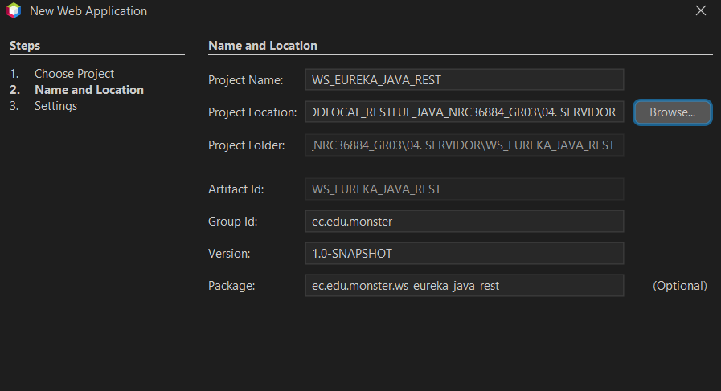
DESARROLLO
DESARROLLO
  OBJETIVO
  BASE DE DATOS Y SERVIDOR
  CREACIÓN DEL PROYECTO – CLIENTE CONSOLA
  CREACIÓN DEL PROYECTO – CLIENTE ESCRITORIO
  CREACIÓN DEL PROYECTO – CLIENTE WEB
  CREACIÓN DEL PROYECTO – CLIENTE MOVIL
CONCLUSIONES
RECOMENDACIONES
1.2.3 Proyecto del servidor
En NetBeans se crea WS_EUREKA_JAVA_REST: Java with Maven, Web Application, Java 21 y Jakarta EE 11.

Slide 10
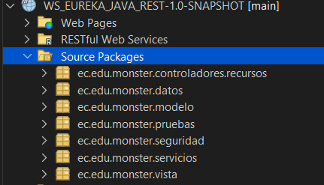
DESARROLLO
DESARROLLO
  OBJETIVO
  BASE DE DATOS Y SERVIDOR
  CREACIÓN DEL PROYECTO – CLIENTE CONSOLA
  CREACIÓN DEL PROYECTO – CLIENTE ESCRITORIO
  CREACIÓN DEL PROYECTO – CLIENTE WEB
  CREACIÓN DEL PROYECTO – CLIENTE MOVIL
CONCLUSIONES
RECOMENDACIONES
ARQUITECTURA POR CAPAS
JAX-RS y JSON-B exponen recursos y DTO JSON. Los servicios aplican las reglas de negocio; los DAO acceden a MySQL por JDBC y seguridad gestiona tokens.

Slide 11
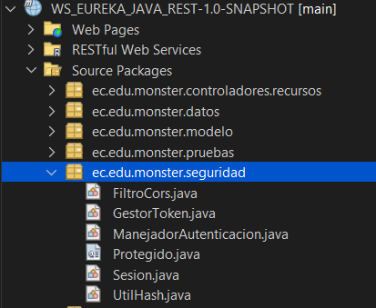
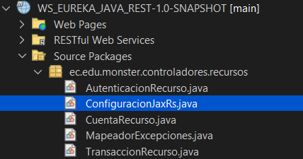
DESARROLLO
DESARROLLO
  OBJETIVO
  BASE DE DATOS Y SERVIDOR
  CREACIÓN DEL PROYECTO – CLIENTE CONSOLA
  CREACIÓN DEL PROYECTO – CLIENTE ESCRITORIO
  CREACIÓN DEL PROYECTO – CLIENTE WEB
  CREACIÓN DEL PROYECTO – CLIENTE MOVIL
CONCLUSIONES
RECOMENDACIONES
1.2.4 Recursos REST
AutenticacionRecurso: sesión. CuentaRecurso: cuenta y movimientos.
TransaccionRecurso: depósitos, retiros y transferencias.

Slide 12
DESARROLLO
DESARROLLO
  OBJETIVO
  BASE DE DATOS Y SERVIDOR
  CREACIÓN DEL PROYECTO – CLIENTE CONSOLA
  CREACIÓN DEL PROYECTO – CLIENTE ESCRITORIO
  CREACIÓN DEL PROYECTO – CLIENTE WEB
  CREACIÓN DEL PROYECTO – CLIENTE MOVIL
CONCLUSIONES
RECOMENDACIONES
Conexión JDBC
JDBC lee db.properties y crea una conexión por operación. El WAR incluye el driver MySQL.
Properties propiedades = new Properties(); try (InputStream entrada = ConexionBD.class .getResourceAsStream(ARCHIVO)) { propiedades.load(entrada); Class.forName("com.mysql.cj.jdbc.Driver"); } url = propiedades.getProperty("db.url"); usuario = propiedades.getProperty("db.usuario"); clave = propiedades.getProperty("db.clave"); // obtenerConexion(): return DriverManager.getConnection(url, usuario, clave);

Slide 13
DESARROLLO
DESARROLLO
  OBJETIVO
  BASE DE DATOS Y SERVIDOR
  CREACIÓN DEL PROYECTO – CLIENTE CONSOLA
  CREACIÓN DEL PROYECTO – CLIENTE ESCRITORIO
  CREACIÓN DEL PROYECTO – CLIENTE WEB
  CREACIÓN DEL PROYECTO – CLIENTE MOVIL
CONCLUSIONES
RECOMENDACIONES
El acceso valida las credenciales en MySQL y registra el ingreso. Devuelve el token, el empleado y su sucursal.
@POST @Path("login") public RespuestaDto login(CredencialesDto credenciales) throws ExcepcionServicio { CredencialesDto c = credenciales != null ? credenciales : new CredencialesDto(); return mapeador.deSesion( servicioAutenticacion.iniciarSesion( c.usuario, c.clave, peticion.getRemoteAddr(), c.equipo)); }

Slide 14
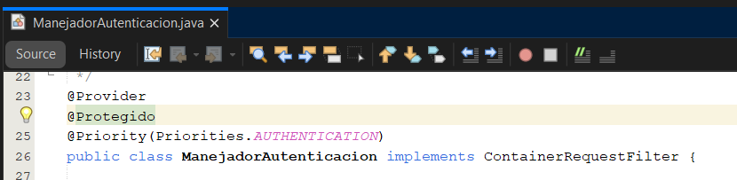
DESARROLLO
DESARROLLO
  OBJETIVO
  BASE DE DATOS Y SERVIDOR
  CREACIÓN DEL PROYECTO – CLIENTE CONSOLA
  CREACIÓN DEL PROYECTO – CLIENTE ESCRITORIO
  CREACIÓN DEL PROYECTO – CLIENTE WEB
  CREACIÓN DEL PROYECTO – CLIENTE MOVIL
CONCLUSIONES
RECOMENDACIONES
GestorToken conserva sesiones UUID en memoria. Cada uso válido renueva los 30 minutos de inactividad.
La anotación @Protegido vincula el filtro a cuentas y transacciones. Las credenciales se validan en MySQL.
# microprofile-config.properties # Caducidad tras 30 minutos de inactividad sesion.minutos=30

Slide 15
DESARROLLO
DESARROLLO
  OBJETIVO
  BASE DE DATOS Y SERVIDOR
  CREACIÓN DEL PROYECTO – CLIENTE CONSOLA
  CREACIÓN DEL PROYECTO – CLIENTE ESCRITORIO
  CREACIÓN DEL PROYECTO – CLIENTE WEB
  CREACIÓN DEL PROYECTO – CLIENTE MOVIL
CONCLUSIONES
RECOMENDACIONES
El filtro valida Authorization: Bearer y guarda la sesión en la petición. Si el token es inválido o expira, responde 401 y AUTH-003.
public void filter(ContainerRequestContext contexto) { try { Sesion sesion = gestorToken.validar(leerToken( contexto.getHeaderString(HttpHeaders.AUTHORIZATION))); contexto.setProperty(PROPIEDAD_SESION, sesion); } catch (ExcepcionServicio e) { contexto.abortWith(MapeadorExcepciones.respuesta(e)); } }

Slide 16
DESARROLLO
DESARROLLO
  OBJETIVO
  BASE DE DATOS Y SERVIDOR
  CREACIÓN DEL PROYECTO – CLIENTE CONSOLA
  CREACIÓN DEL PROYECTO – CLIENTE ESCRITORIO
  CREACIÓN DEL PROYECTO – CLIENTE WEB
  CREACIÓN DEL PROYECTO – CLIENTE MOVIL
CONCLUSIONES
RECOMENDACIONES
FROM cuenta c JOIN cliente cl ON cl.chr_cliecodigo = c.chr_cliecodigo JOIN moneda m ON m.chr_monecodigo = c.chr_monecodigo JOIN sucursal s ON s.chr_sucucodigo = c.chr_sucucodigo WHERE c.chr_cuencodigo = ? // Parámetro JDBC, sin concatenar la entrada: try (PreparedStatement ps = cn.prepareStatement(SQL_BUSCAR)) { ps.setString(1, codigo); try (ResultSet rs = ps.executeQuery()) { // ... lectura de la cuenta ... } }
CuentaDao utiliza JOIN y PreparedStatement para consultar la cuenta con su titular, moneda y sucursal. Los movimientos se ordenan por número.

Slide 17
DESARROLLO
DESARROLLO
  OBJETIVO
  BASE DE DATOS Y SERVIDOR
  CREACIÓN DEL PROYECTO – CLIENTE CONSOLA
  CREACIÓN DEL PROYECTO – CLIENTE ESCRITORIO
  CREACIÓN DEL PROYECTO – CLIENTE WEB
  CREACIÓN DEL PROYECTO – CLIENTE MOVIL
CONCLUSIONES
RECOMENDACIONES
ServicioTransaccion ejecuta saldo, contador y movimiento en una transacción JDBC: confirma con commit o revierte con rollback ante un error.
cn.setAutoCommit(false); try { T resultado = operacion.ejecutar(cn); cn.commit(); return resultado; } catch (ExcepcionServicio | SQLException | RuntimeException e) { revertir(cn); throw e; }

Slide 18
DESARROLLO
DESARROLLO
  OBJETIVO
  BASE DE DATOS Y SERVIDOR
  CREACIÓN DEL PROYECTO – CLIENTE CONSOLA
  CREACIÓN DEL PROYECTO – CLIENTE ESCRITORIO
  CREACIÓN DEL PROYECTO – CLIENTE WEB
  CREACIÓN DEL PROYECTO – CLIENTE MOVIL
CONCLUSIONES
RECOMENDACIONES
La transferencia bloquea ambas cuentas en orden de código. Exige cuentas activas, misma moneda y fondos suficientes; registra salida 009 e ingreso 008.
boolean origenPrimero = origen.compareTo(destino) < 0; Cuenta primera = bloquear(cn, origenPrimero ? origen : destino); Cuenta segunda = bloquear(cn, origenPrimero ? destino : origen); // ... validar estados, moneda, fondos y saldo máximo ... int numeroOrigen = registrar(cn, actualOrigen, saldoOrigen, sesion, TipoMovimiento.TRANSFERENCIA_SALIDA, importe, destino); int numeroDestino = registrar(cn, actualDestino, saldoDestino, sesion, TipoMovimiento.TRANSFERENCIA_INGRESO, importe, origen);

Slide 19
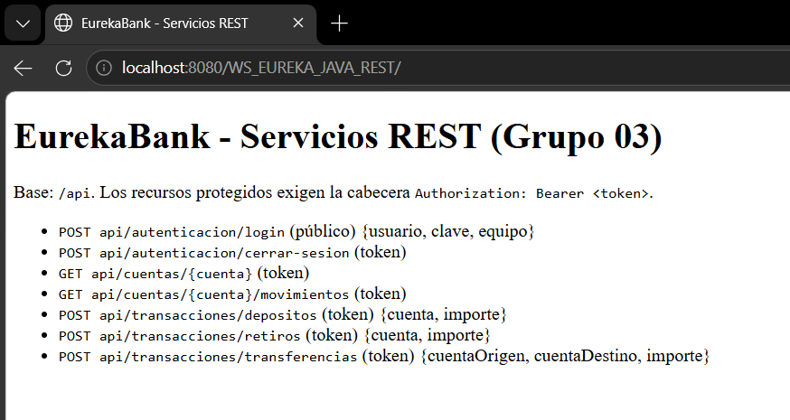
DESARROLLO
DESARROLLO
  OBJETIVO
  BASE DE DATOS Y SERVIDOR
  CREACIÓN DEL PROYECTO – CLIENTE CONSOLA
  CREACIÓN DEL PROYECTO – CLIENTE ESCRITORIO
  CREACIÓN DEL PROYECTO – CLIENTE WEB
  CREACIÓN DEL PROYECTO – CLIENTE MOVIL
CONCLUSIONES
RECOMENDACIONES
1.2.5 REST
Bajo /api: autenticacion usa POST login y cerrar-sesion; cuentas usa GET {cuenta} y {cuenta}/movimientos; transacciones usa POST depositos, retiros y transferencias.

Slide 20
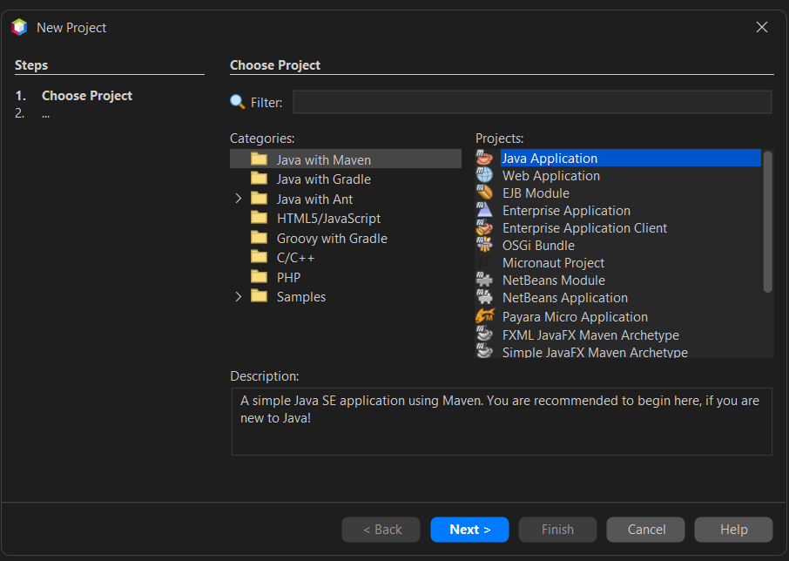
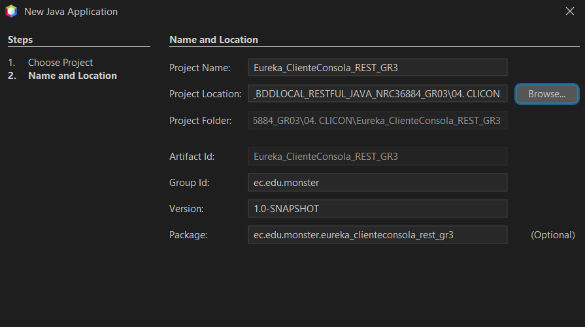
DESARROLLO
DESARROLLO
  OBJETIVO
  BASE DE DATOS Y SERVIDOR
  CREACIÓN DEL PROYECTO – CLIENTE CONSOLA
  CREACIÓN DEL PROYECTO – CLIENTE ESCRITORIO
  CREACIÓN DEL PROYECTO – CLIENTE WEB
  CREACIÓN DEL PROYECTO – CLIENTE MOVIL
CONCLUSIONES
RECOMENDACIONES
1.3 CREACIÓN DEL PROYECTO CLIENTE CONSOLA
Eureka_ClienteConsola_REST_GR3: Java Application con Maven y Java 21.
El cliente aplica MVC. La capa servicio consume REST y util valida la entrada.

Slide 21
DESARROLLO
DESARROLLO
  OBJETIVO
  BASE DE DATOS Y SERVIDOR
  CREACIÓN DEL PROYECTO – CLIENTE CONSOLA
  CREACIÓN DEL PROYECTO – CLIENTE ESCRITORIO
  CREACIÓN DEL PROYECTO – CLIENTE WEB
  CREACIÓN DEL PROYECTO – CLIENTE MOVIL
CONCLUSIONES
RECOMENDACIONES
El cliente arma el JSON con Gson y envía POST /autenticacion/login. Recibe el token, su expiración y los datos del empleado.
JsonObject datos = new JsonObject(); datos.addProperty("usuario", usuario); datos.addProperty("clave", clave); datos.addProperty("equipo", nombreEquipo()); JsonObject respuesta = solicitar("POST", "/autenticacion/login", datos, false); String token = textoObligatorio(respuesta, "token"); // ... expiración, empleado y sucursal ...

Slide 22
DESARROLLO
DESARROLLO
  OBJETIVO
  BASE DE DATOS Y SERVIDOR
  CREACIÓN DEL PROYECTO – CLIENTE CONSOLA
  CREACIÓN DEL PROYECTO – CLIENTE ESCRITORIO
  CREACIÓN DEL PROYECTO – CLIENTE WEB
  CREACIÓN DEL PROYECTO – CLIENTE MOVIL
CONCLUSIONES
RECOMENDACIONES
HttpClient y Gson consumen JSON con token Bearer. HTTP: 200 éxito, 400 datos o negocio, 401 autenticación y 500 servicio. servidor.url incluye /api.
// construir(ruta, token): HttpRequest.Builder peticion = HttpRequest.newBuilder( URI.create(baseUrl + ruta)) .timeout(TIEMPO_RESPUESTA).header("Accept", TIPO_JSON); if (token != null) { peticion.header("Authorization", "Bearer " + token); } // enviar(HttpRequest peticion): respuesta = http.send(peticion, HttpResponse.BodyHandlers .ofString(StandardCharsets.UTF_8)); JsonObject json = leerJson(respuesta.body()); int estado = respuesta.statusCode();

Slide 23
DESARROLLO
DESARROLLO
  OBJETIVO
  BASE DE DATOS Y SERVIDOR
  CREACIÓN DEL PROYECTO – CLIENTE CONSOLA
  CREACIÓN DEL PROYECTO – CLIENTE ESCRITORIO
  CREACIÓN DEL PROYECTO – CLIENTE WEB
  CREACIÓN DEL PROYECTO – CLIENTE MOVIL
CONCLUSIONES
RECOMENDACIONES
El controlador valida cuentas de 8 dígitos e importes con BigDecimal antes de pedir confirmación. El servidor vuelve a validar las reglas bancarias.
String origen = CuentaControlador.validarCuenta( modelo.getCuenta(), "La cuenta de origen"); String destino = CuentaControlador.validarCuenta( modelo.getCuentaDestino(), "La cuenta de destino"); if (origen.equals(destino)) { throw new IllegalArgumentException( "La cuenta de destino debe ser diferente de la cuenta de origen."); } validarImporte(modelo.getImporte());

Slide 24
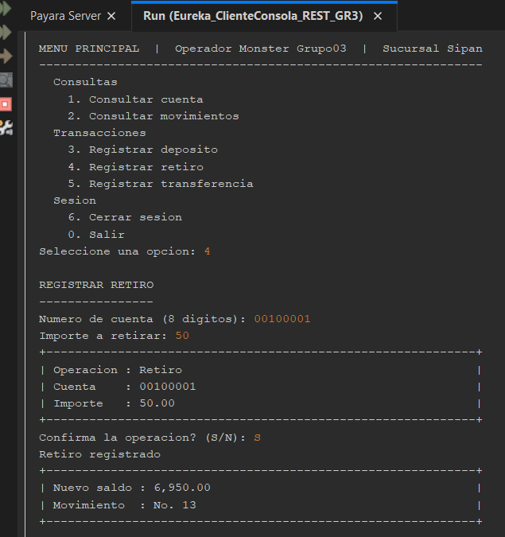
DESARROLLO
DESARROLLO
  OBJETIVO
  BASE DE DATOS Y SERVIDOR
  CREACIÓN DEL PROYECTO – CLIENTE CONSOLA
  CREACIÓN DEL PROYECTO – CLIENTE ESCRITORIO
  CREACIÓN DEL PROYECTO – CLIENTE WEB
  CREACIÓN DEL PROYECTO – CLIENTE MOVIL
CONCLUSIONES
RECOMENDACIONES
Con MONSTER / MONSTER9 se accede al menú. Cada transacción requiere confirmación y devuelve el nuevo saldo y sus números de movimiento.

Slide 25

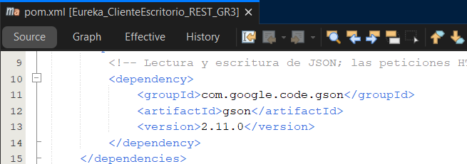
DESARROLLO
DESARROLLO
  OBJETIVO
  BASE DE DATOS Y SERVIDOR
  CREACIÓN DEL PROYECTO – CLIENTE CONSOLA
  CREACIÓN DEL PROYECTO – CLIENTE ESCRITORIO
  CREACIÓN DEL PROYECTO – CLIENTE WEB
  CREACIÓN DEL PROYECTO – CLIENTE MOVIL
CONCLUSIONES
RECOMENDACIONES
1.4 CREACIÓN DEL PROYECTO CLIENTE ESCRITORIO
Eureka_ClienteEscritorio_REST_GR3: Java 21, Maven y Swing.
Consume REST con HttpClient y Gson. servidor.properties define la URL con /api.

Slide 26
DESARROLLO
DESARROLLO
  OBJETIVO
  BASE DE DATOS Y SERVIDOR
  CREACIÓN DEL PROYECTO – CLIENTE CONSOLA
  CREACIÓN DEL PROYECTO – CLIENTE ESCRITORIO
  CREACIÓN DEL PROYECTO – CLIENTE WEB
  CREACIÓN DEL PROYECTO – CLIENTE MOVIL
CONCLUSIONES
RECOMENDACIONES
LoginControlador ejecuta la llamada REST en segundo plano. enPantalla devuelve el resultado a Swing sin bloquear la ventana.
enSegundoPlano(() -> { try { if (clienteRest == null) { clienteRest = new ClienteRESTEureka(); } SesionModelo sesion = clienteRest.iniciarSesion(usuarioLimpio, clave); enPantalla(() -> { vista.setProcesando(false); vista.abrirMenu(clienteRest, sesion); }); } catch (RuntimeException ex) { // ... mostrar error y limpiar clave ... } });

Slide 27
DESARROLLO
DESARROLLO
  OBJETIVO
  BASE DE DATOS Y SERVIDOR
  CREACIÓN DEL PROYECTO – CLIENTE CONSOLA
  CREACIÓN DEL PROYECTO – CLIENTE ESCRITORIO
  CREACIÓN DEL PROYECTO – CLIENTE WEB
  CREACIÓN DEL PROYECTO – CLIENTE MOVIL
CONCLUSIONES
RECOMENDACIONES
El controlador valida los datos, solicita confirmación y llama al servicio. La vista muestra el comprobante o el error.
TransaccionModelo modelo = new TransaccionModelo( tipo, cuenta, tipo == TipoTransaccion.TRANSFERENCIA ? cuentaDestino : null, leerImporte(textoImporte)); validar(modelo); vista.pedirConfirmacion(modelo); // Después de confirmar, en segundo plano: case DEPOSITO -> clienteRest.depositar(cuenta, modelo.getImporte()); case RETIRO -> clienteRest.retirar(cuenta, modelo.getImporte()); case TRANSFERENCIA -> clienteRest.transferir( cuenta, modelo.getCuentaDestino().trim(), modelo.getImporte());

Slide 28
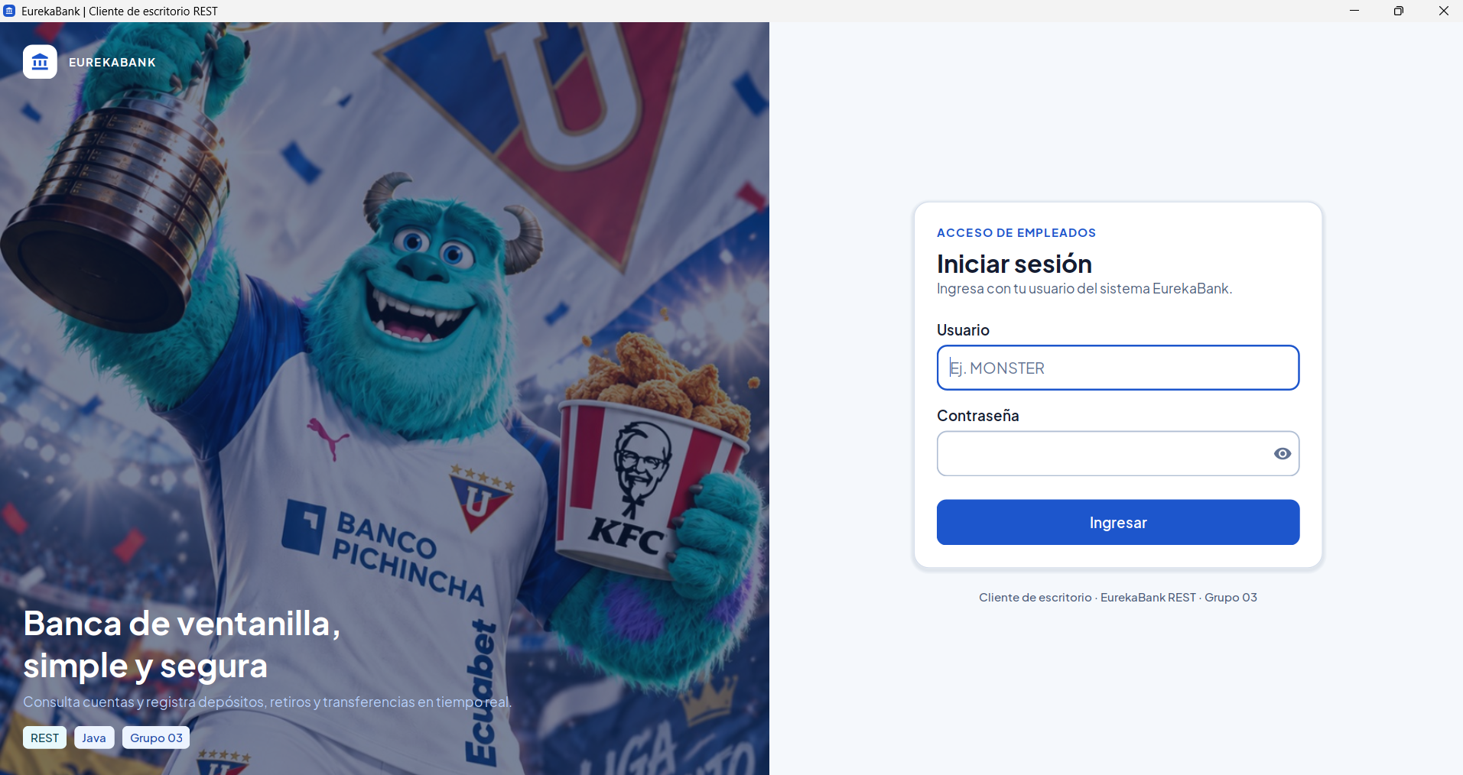
DESARROLLO
DESARROLLO
  OBJETIVO
  BASE DE DATOS Y SERVIDOR
  CREACIÓN DEL PROYECTO – CLIENTE CONSOLA
  CREACIÓN DEL PROYECTO – CLIENTE ESCRITORIO
  CREACIÓN DEL PROYECTO – CLIENTE WEB
  CREACIÓN DEL PROYECTO – CLIENTE MOVIL
CONCLUSIONES
RECOMENDACIONES
Inicio de sesión

Slide 29
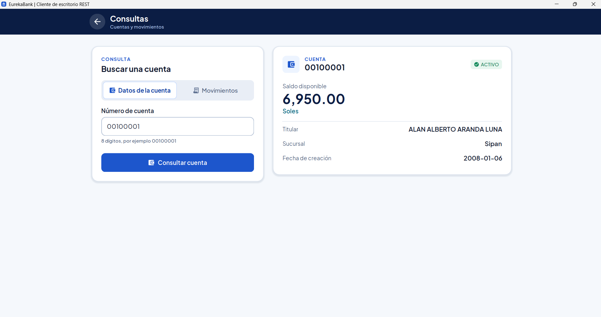
DESARROLLO
DESARROLLO
  OBJETIVO
  BASE DE DATOS Y SERVIDOR
  CREACIÓN DEL PROYECTO – CLIENTE CONSOLA
  CREACIÓN DEL PROYECTO – CLIENTE ESCRITORIO
  CREACIÓN DEL PROYECTO – CLIENTE WEB
  CREACIÓN DEL PROYECTO – CLIENTE MOVIL
CONCLUSIONES
RECOMENDACIONES
Cuenta y movimientos

Slide 30
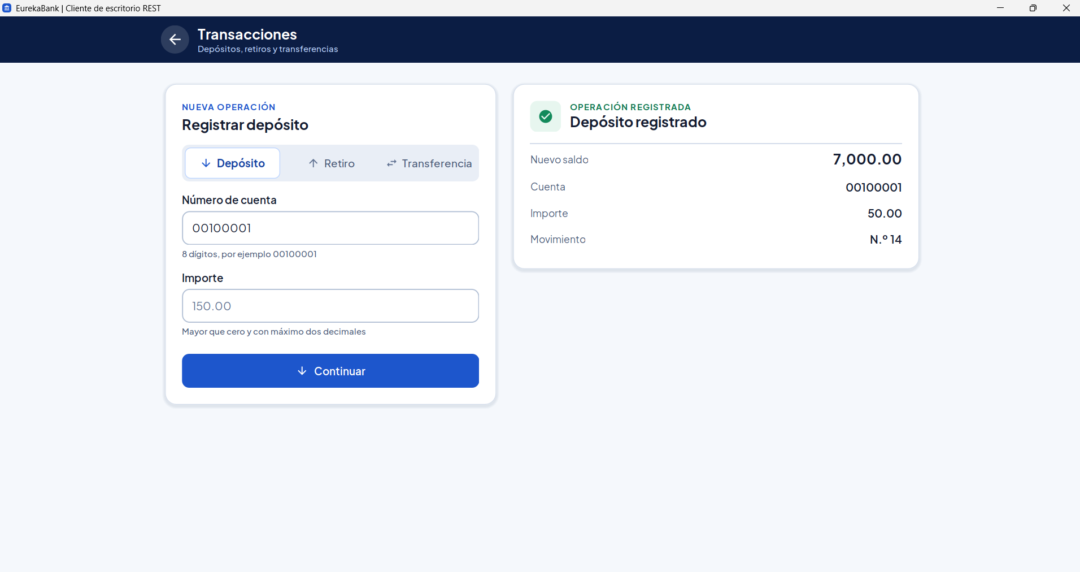
DESARROLLO
DESARROLLO
  OBJETIVO
  BASE DE DATOS Y SERVIDOR
  CREACIÓN DEL PROYECTO – CLIENTE CONSOLA
  CREACIÓN DEL PROYECTO – CLIENTE ESCRITORIO
  CREACIÓN DEL PROYECTO – CLIENTE WEB
  CREACIÓN DEL PROYECTO – CLIENTE MOVIL
CONCLUSIONES
RECOMENDACIONES
Transacciones

Slide 31
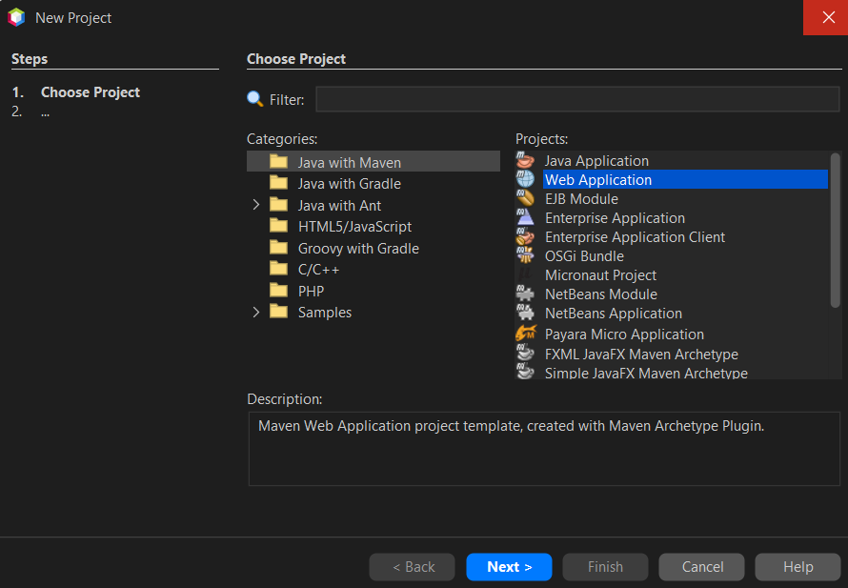
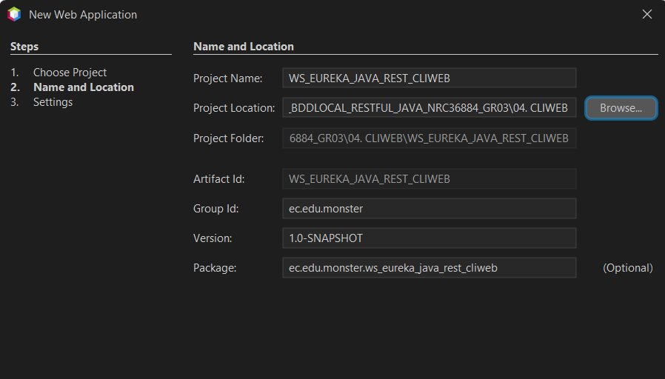
DESARROLLO
DESARROLLO
  OBJETIVO
  BASE DE DATOS Y SERVIDOR
  CREACIÓN DEL PROYECTO – CLIENTE CONSOLA
  CREACIÓN DEL PROYECTO – CLIENTE ESCRITORIO
  CREACIÓN DEL PROYECTO – CLIENTE WEB
  CREACIÓN DEL PROYECTO – CLIENTE MOVIL
CONCLUSIONES
RECOMENDACIONES
1.5 CREACIÓN DEL PROYECTO CLIENTE WEB
Cliente web: Java 21 y Jakarta EE 11 en Payara, con Servlets y JSP.
Cada sesión HTTP conserva su cliente REST. Las vistas JSP están en WEB-INF/vista.

Slide 32
DESARROLLO
DESARROLLO
  OBJETIVO
  BASE DE DATOS Y SERVIDOR
  CREACIÓN DEL PROYECTO – CLIENTE CONSOLA
  CREACIÓN DEL PROYECTO – CLIENTE ESCRITORIO
  CREACIÓN DEL PROYECTO – CLIENTE WEB
  CREACIÓN DEL PROYECTO – CLIENTE MOVIL
CONCLUSIONES
RECOMENDACIONES
FiltroSesion protege las rutas privadas. FiltroCsrf verifica los formularios POST y EscuchaSesion cierra el token al terminar la sesión web.
HttpSession sesion = req.getSession(false); ClienteRESTEureka clienteRest = sesion == null ? null : (ClienteRESTEureka) sesion.getAttribute( ControladorBase.ATRIBUTO_CLIENTE); if (clienteRest == null || clienteRest.getSesion() == null) { resp.sendRedirect(req.getContextPath() + "/login"); return; } resp.setHeader("Cache-Control", "no-store"); cadena.doFilter(req, resp);

Slide 33
DESARROLLO
DESARROLLO
  OBJETIVO
  BASE DE DATOS Y SERVIDOR
  CREACIÓN DEL PROYECTO – CLIENTE CONSOLA
  CREACIÓN DEL PROYECTO – CLIENTE ESCRITORIO
  CREACIÓN DEL PROYECTO – CLIENTE WEB
  CREACIÓN DEL PROYECTO – CLIENTE MOVIL
CONCLUSIONES
RECOMENDACIONES
El registro usa una operación pendiente guardada en sesión. Después de ejecutar REST, redirige a GET para evitar repetirla al recargar.
TransaccionModelo modelo = (TransaccionModelo) sesion.getAttribute(PENDIENTE); sesion.removeAttribute(PENDIENTE); if (modelo == null) { redirigir("/transacciones", req, resp); return; } // ... validar y ejecutar la operación REST ... sesion.setAttribute(REGISTRADA, modelo); sesion.setAttribute(RESULTADO, resultado); redirigir(destino, req, resp);

Slide 34
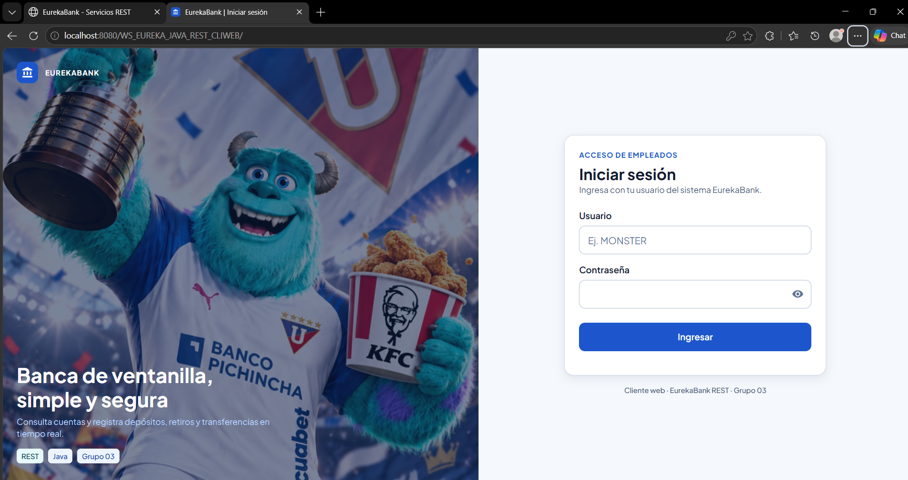
DESARROLLO
DESARROLLO
  OBJETIVO
  BASE DE DATOS Y SERVIDOR
  CREACIÓN DEL PROYECTO – CLIENTE CONSOLA
  CREACIÓN DEL PROYECTO – CLIENTE ESCRITORIO
  CREACIÓN DEL PROYECTO – CLIENTE WEB
  CREACIÓN DEL PROYECTO – CLIENTE MOVIL
CONCLUSIONES
RECOMENDACIONES
Inicio de sesión web

Slide 35
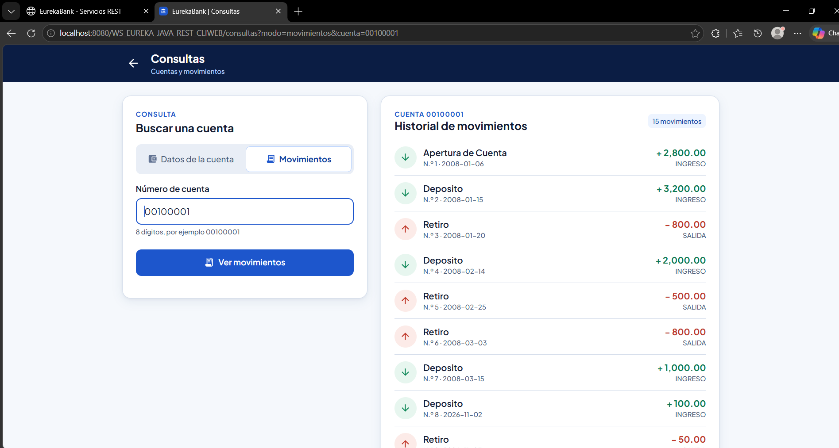
DESARROLLO
DESARROLLO
  OBJETIVO
  BASE DE DATOS Y SERVIDOR
  CREACIÓN DEL PROYECTO – CLIENTE CONSOLA
  CREACIÓN DEL PROYECTO – CLIENTE ESCRITORIO
  CREACIÓN DEL PROYECTO – CLIENTE WEB
  CREACIÓN DEL PROYECTO – CLIENTE MOVIL
CONCLUSIONES
RECOMENDACIONES
Cuenta y movimientos

Slide 36
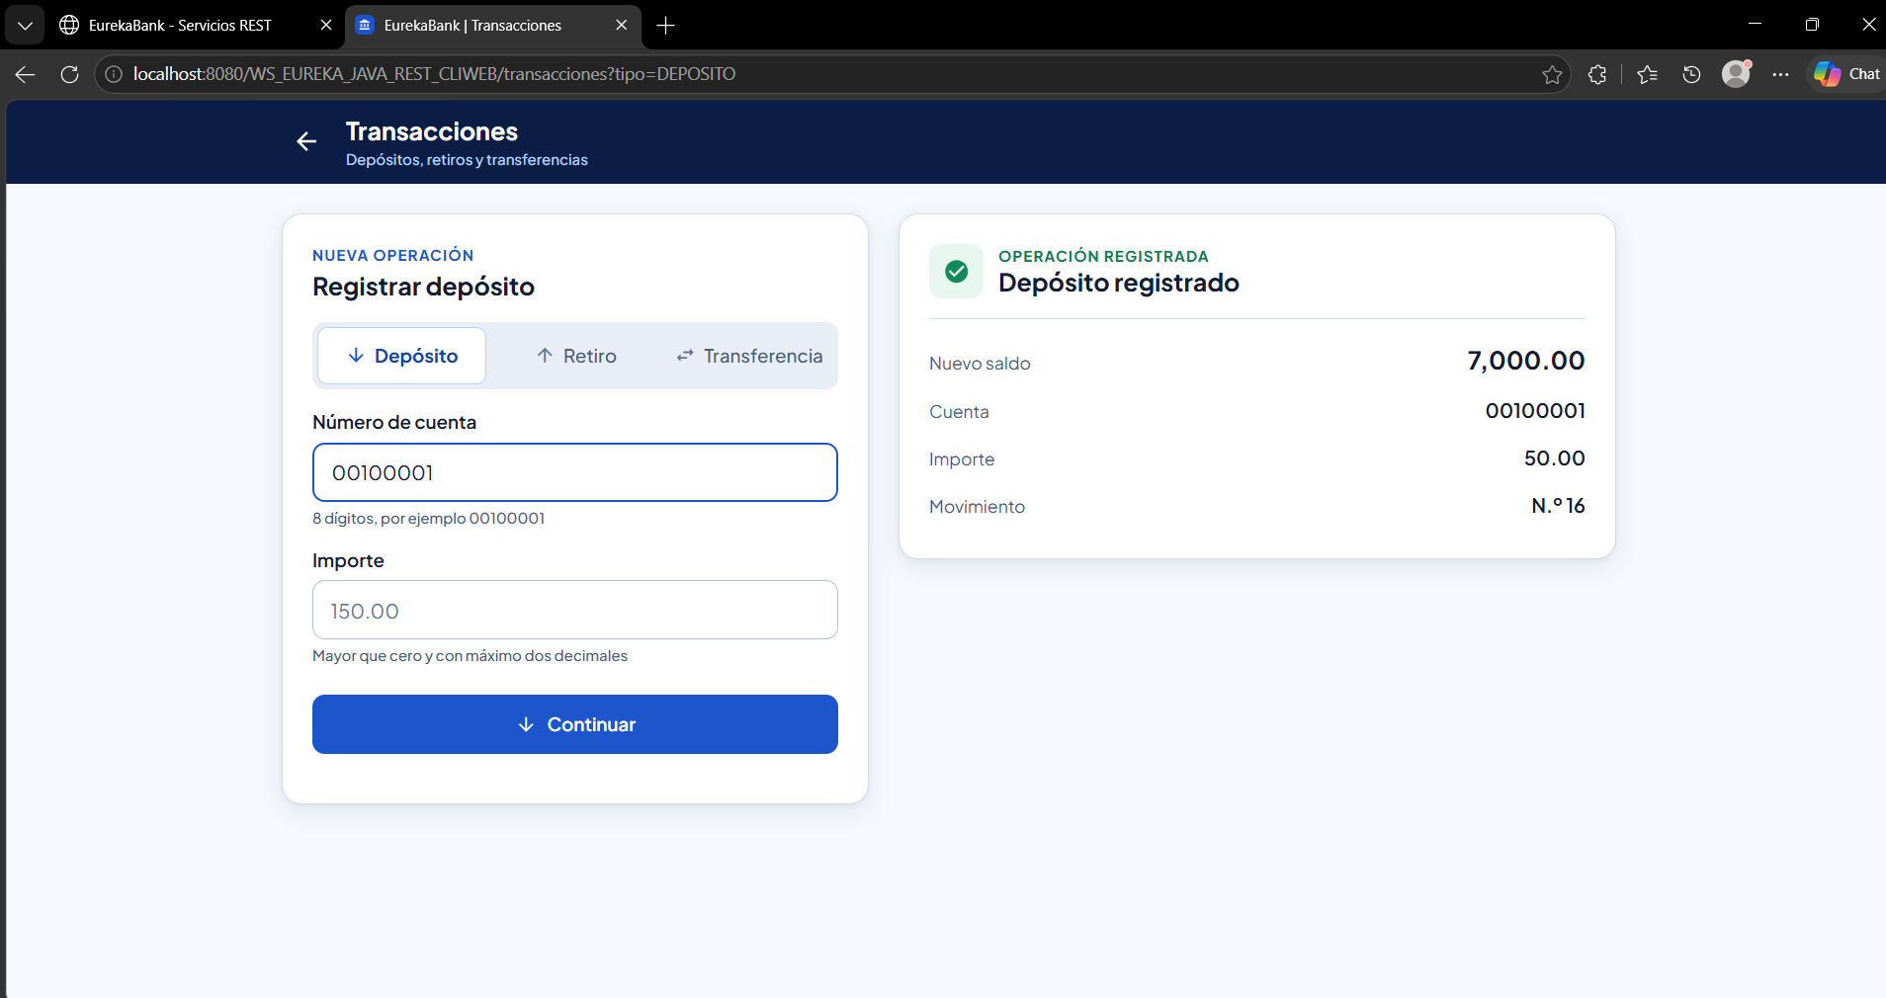
DESARROLLO
DESARROLLO
  OBJETIVO
  BASE DE DATOS Y SERVIDOR
  CREACIÓN DEL PROYECTO – CLIENTE CONSOLA
  CREACIÓN DEL PROYECTO – CLIENTE ESCRITORIO
  CREACIÓN DEL PROYECTO – CLIENTE WEB
  CREACIÓN DEL PROYECTO – CLIENTE MOVIL
CONCLUSIONES
RECOMENDACIONES
Transacciones web

Slide 37
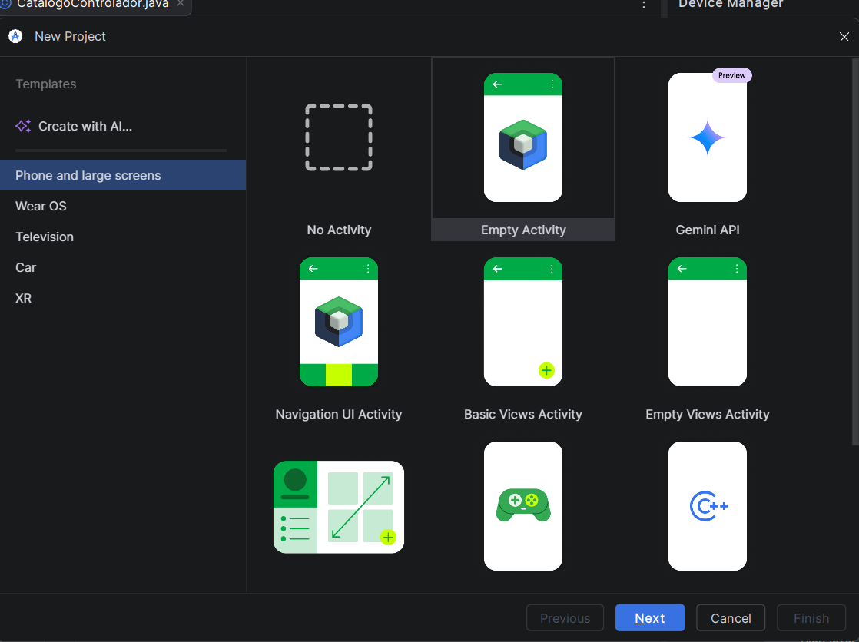
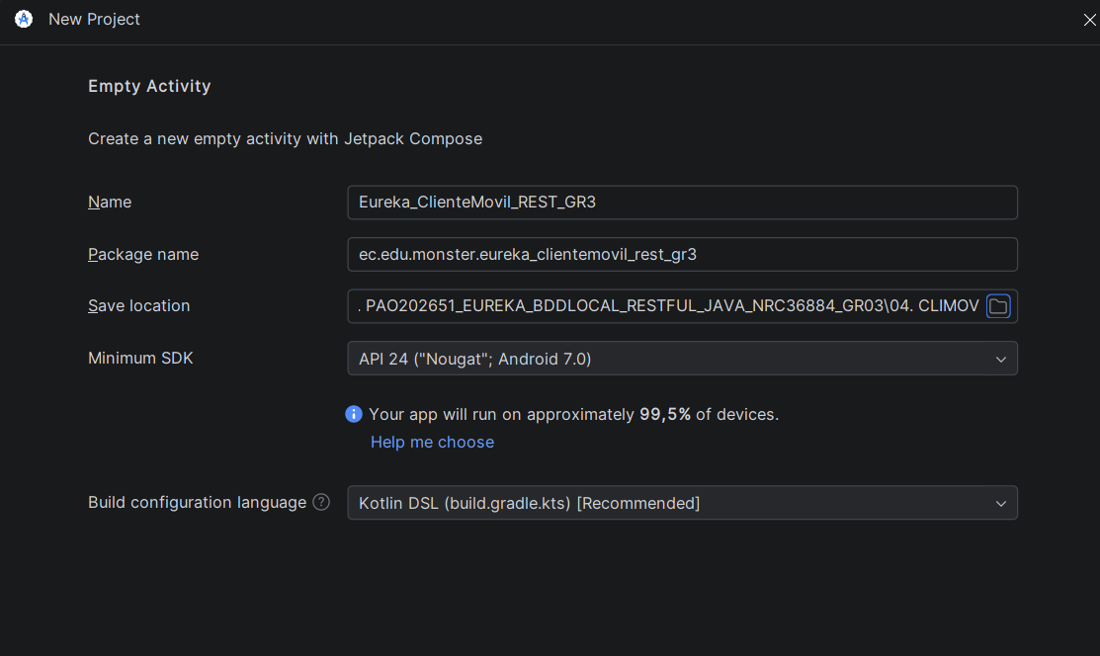
DESARROLLO
DESARROLLO
  OBJETIVO
  BASE DE DATOS Y SERVIDOR
  CREACIÓN DEL PROYECTO – CLIENTE CONSOLA
  CREACIÓN DEL PROYECTO – CLIENTE ESCRITORIO
  CREACIÓN DEL PROYECTO – CLIENTE WEB
  CREACIÓN DEL PROYECTO – CLIENTE MOVIL
CONCLUSIONES
RECOMENDACIONES
1.6 CREACIÓN DEL PROYECTO CLIENTE MÓVIL
Cliente Android: Empty Activity, API mínima 24 y compileSdk/targetSdk 37.
La lógica usa Java y la interfaz Kotlin con Jetpack Compose. Gradle define la URL del servidor.

Slide 38
DESARROLLO
DESARROLLO
  OBJETIVO
  BASE DE DATOS Y SERVIDOR
  CREACIÓN DEL PROYECTO – CLIENTE CONSOLA
  CREACIÓN DEL PROYECTO – CLIENTE ESCRITORIO
  CREACIÓN DEL PROYECTO – CLIENTE WEB
  CREACIÓN DEL PROYECTO – CLIENTE MOVIL
CONCLUSIONES
RECOMENDACIONES
En Android, el servicio envía HTTP con JSON y el token Bearer. org.json interpreta la respuesta y el código de error del servidor.
conexion.setRequestMethod(metodo); conexion.setRequestProperty("Accept", "application/json"); if (token != null) { conexion.setRequestProperty("Authorization", "Bearer " + token); } // Cuerpo de las peticiones POST: conexion.setDoOutput(true); conexion.setRequestProperty("Content-Type", "application/json; charset=utf-8"); try (OutputStream salida = conexion.getOutputStream()) { salida.write(cuerpo.toString().getBytes(StandardCharsets.UTF_8)); }

Slide 39
DESARROLLO
DESARROLLO
  OBJETIVO
  BASE DE DATOS Y SERVIDOR
  CREACIÓN DEL PROYECTO – CLIENTE CONSOLA
  CREACIÓN DEL PROYECTO – CLIENTE ESCRITORIO
  CREACIÓN DEL PROYECTO – CLIENTE WEB
  CREACIÓN DEL PROYECTO – CLIENTE MOVIL
CONCLUSIONES
RECOMENDACIONES
servidor.url incluye /api. El emulador usa 10.0.2.2 y el celular la IP del PC, con los permisos de red indicados en el manual.
namespace = "ec.edu.monster" compileSdk { version = release(37) } defaultConfig { applicationId = "ec.edu.monster.cliente_movil_rest_eureka" minSdk = 24 targetSdk = 37 val urlServidor = providers.gradleProperty("servidor.url") .getOrElse("http://10.0.2.2:8080/WS_EUREKA_JAVA_REST/api") buildConfigField("String", "URL_SERVIDOR", "\"$urlServidor\"") }

Slide 40
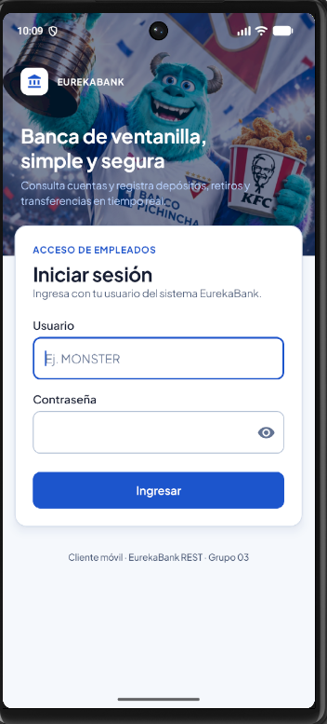
DESARROLLO
DESARROLLO
  OBJETIVO
  BASE DE DATOS Y SERVIDOR
  CREACIÓN DEL PROYECTO – CLIENTE CONSOLA
  CREACIÓN DEL PROYECTO – CLIENTE ESCRITORIO
  CREACIÓN DEL PROYECTO – CLIENTE WEB
  CREACIÓN DEL PROYECTO – CLIENTE MOVIL
CONCLUSIONES
RECOMENDACIONES
Inicio de sesión móvil

Slide 41
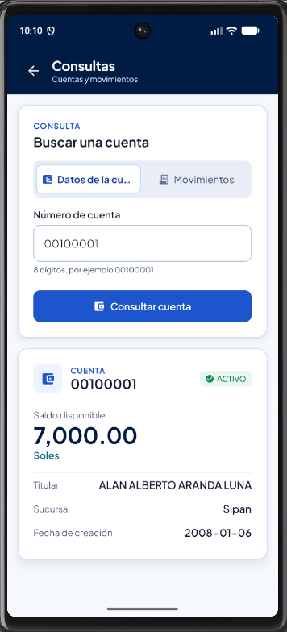
DESARROLLO
DESARROLLO
  OBJETIVO
  BASE DE DATOS Y SERVIDOR
  CREACIÓN DEL PROYECTO – CLIENTE CONSOLA
  CREACIÓN DEL PROYECTO – CLIENTE ESCRITORIO
  CREACIÓN DEL PROYECTO – CLIENTE WEB
  CREACIÓN DEL PROYECTO – CLIENTE MOVIL
CONCLUSIONES
RECOMENDACIONES
Cuenta y movimientos

Slide 42
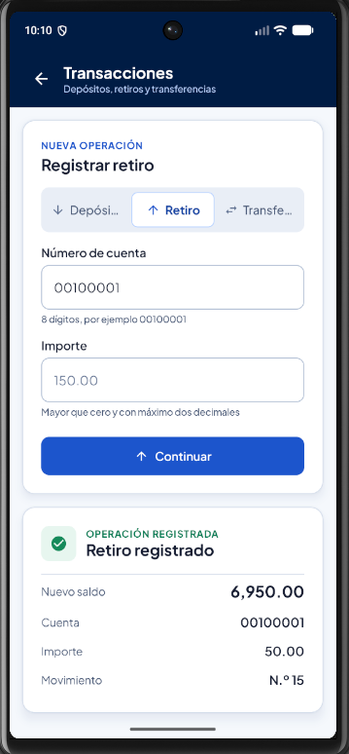
DESARROLLO
DESARROLLO
  OBJETIVO
  BASE DE DATOS Y SERVIDOR
  CREACIÓN DEL PROYECTO – CLIENTE CONSOLA
  CREACIÓN DEL PROYECTO – CLIENTE ESCRITORIO
  CREACIÓN DEL PROYECTO – CLIENTE WEB
  CREACIÓN DEL PROYECTO – CLIENTE MOVIL
CONCLUSIONES
RECOMENDACIONES
Transacciones móviles

Slide 43
CONCLUSIONES
DESARROLLO
  OBJETIVO
  BASE DE DATOS Y SERVIDOR
  CREACIÓN DEL PROYECTO – CLIENTE CONSOLA
  CREACIÓN DEL PROYECTO – CLIENTE ESCRITORIO
  CREACIÓN DEL PROYECTO – CLIENTE WEB
  CREACIÓN DEL PROYECTO – CLIENTE MOVIL
CONCLUSIONES
RECOMENDACIONES
EurekaBank centraliza las operaciones de ventanilla en RESTful Java y MySQL local. Los cuatro clientes comparten la API REST y el acceso mediante token Bearer.
Las transacciones JDBC guardan saldos y movimientos juntos, asociados al empleado. Consola, Swing y web usan HttpClient con Gson; Android usa HttpURLConnection con org.json.

Slide 44
RECOMENDACIONES
DESARROLLO
  OBJETIVO
  BASE DE DATOS Y SERVIDOR
  CREACIÓN DEL PROYECTO – CLIENTE CONSOLA
  CREACIÓN DEL PROYECTO – CLIENTE ESCRITORIO
  CREACIÓN DEL PROYECTO – CLIENTE WEB
  CREACIÓN DEL PROYECTO – CLIENTE MOVIL
CONCLUSIONES
RECOMENDACIONES
Verificar servidor.url con la ruta /api y el acceso a MySQL antes de ejecutar los clientes; usar la IP del servidor en los equipos de la red.
Mantener sincronizadas las rutas, los métodos HTTP y el formato JSON de los cuatro clientes. Reiniciar los datos semilla al preparar las pruebas.
Cambiar la clave de eureka, excluir db.properties del repositorio y usar HTTPS en producción. Configurar la red local en Android.

